Slide 1
ОТЧЕТ Тацинского сельского поселения
ЗА 2015 год

Slide 2



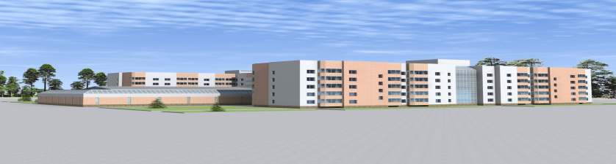
Численность населения (среднегодовая) МО «Тацинское сельское поселение» 9,845 тыс. человек
 | Прожиточный минимум (4 квартал 2015 г.) 6204 рублей в расчете на душу населения
Уровень официально зарегистрированной безработицы на 01.01.2016 года 169 человека
 | Индекс потребительских цен на товары и услуги в 1 полугодии 2015 г. – 1,05
Среднемесячная заработная плата одного работника по муниципальному образованию на 01.01.16 г. 13348 рублей
 | Объем ввода в действие жилых домов 2929,2кв. м.

Slide 3
Численность поселения 9845 человек
Зарегистрировано безработных 169человек
Убыло человек
201
Умерло человек
105
Прибыло человека
237
Родилось человека
104

Slide 4
Структура бюджета
91981,1 тыс. руб. 91 804,6 тыс. руб.
Бюджет Тацинского
Сельского поселения
Расходы
Налоговые доходы
Неналоговые доходы
Tацинского
Безвозмездные
поступления
поселения
профицит 176,5 тыс. руб.

Slide 5







Поступление
собственных
доходов
20648,8т.р.
Использование имущества
(аренда, продажа)
1436,3 т.р.
НДФЛ
7377,6т.р.
Click to
Акцизы на
Нефтепродукты
2671,7 т.р.
Земельный налог
4006,4 т.р
Единый
с.х. налог
352,3 т.р
Упрощённая
система
3003,2т.р.
Налог на
имущество ф.л.
1485,1 т.р
Прочие поступления
316,22 т.р
Text

Slide 6
Собственные доходы бюджета Тацинского сельского поселения
тыс.рублей

Slide 7
Безвозмездные поступления
тыс.рублей

Slide 8
СНИЖЕНИЕ ЗАДОЛЖЕННОСТИ
3,5 миллиона рублей
На 01 января 2016
2,5 миллиона рублей
На 01 января 2015
На 01 января 2014
2,6 миллиона рублей

Slide 9
Бюджетообразующие предприятия ст. Тацинская
ОАО «Тацинский молочный завод»;
-ДХО «Тацинская нефтебаза»;
-Тацинское РАЙПО;
-ООО «Тацинское АТП»;
-МУП ЖКХ «Станица».

Slide 10
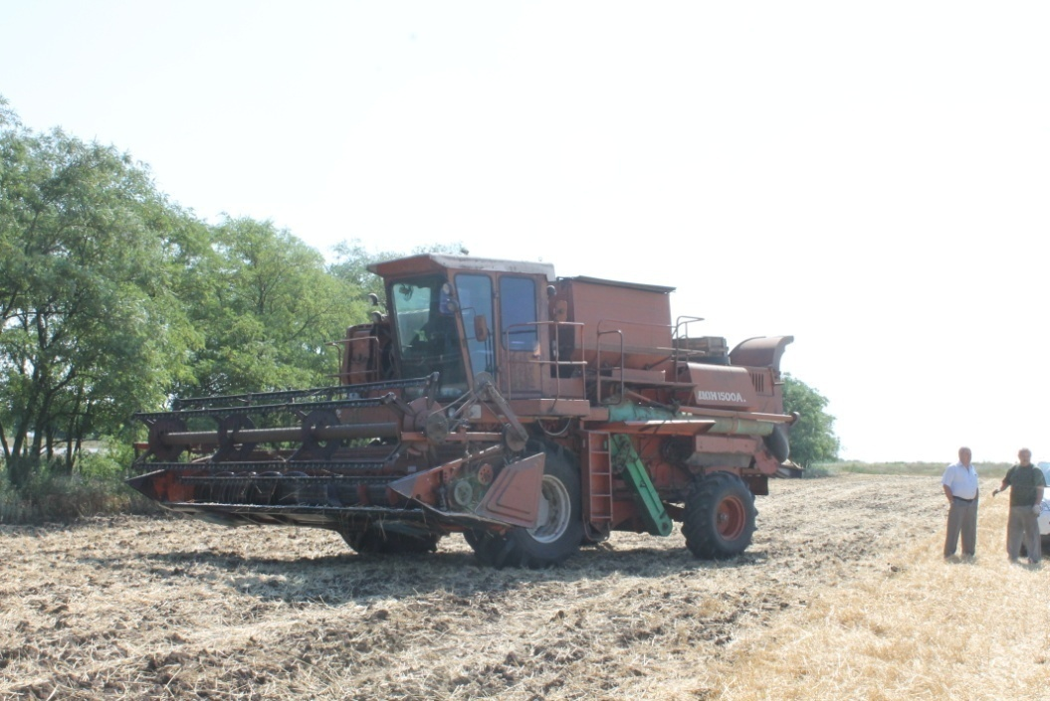
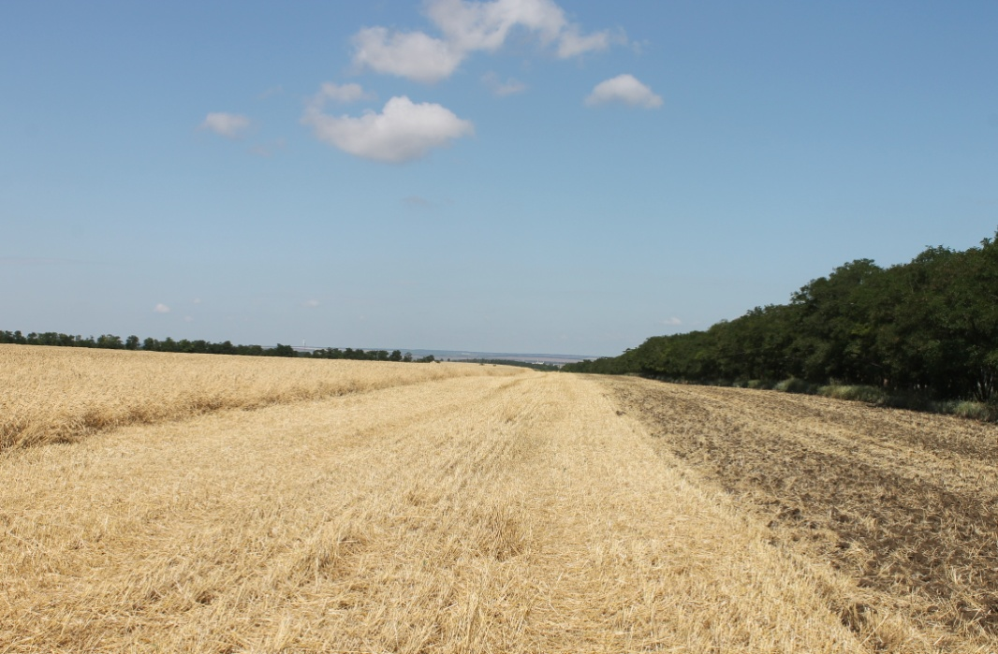
На территории находится 13 сельскохозяйственных предприятий
Общая площадь обрабатываемых земель сельскохозяйственного назначения - 11.7тыс. га.

Slide 11


Расходы Тацинского поселения
Национальная
безопасность
1144,1 т.р.
Жилищно- коммунальное
хозяйство
73928,8 т.р.
Дорожное
Хозяйство
2831,9 т.р.
Общегосударственные
вопросы
8 608,8 т.р.
91804,2 т.р.
Национальная оборона
329,5 т.р.
Социальная политика
352,5 т.р.
Массовый
спорт
249,6 т.р.
Культура
4359,0 т.р.

Slide 12
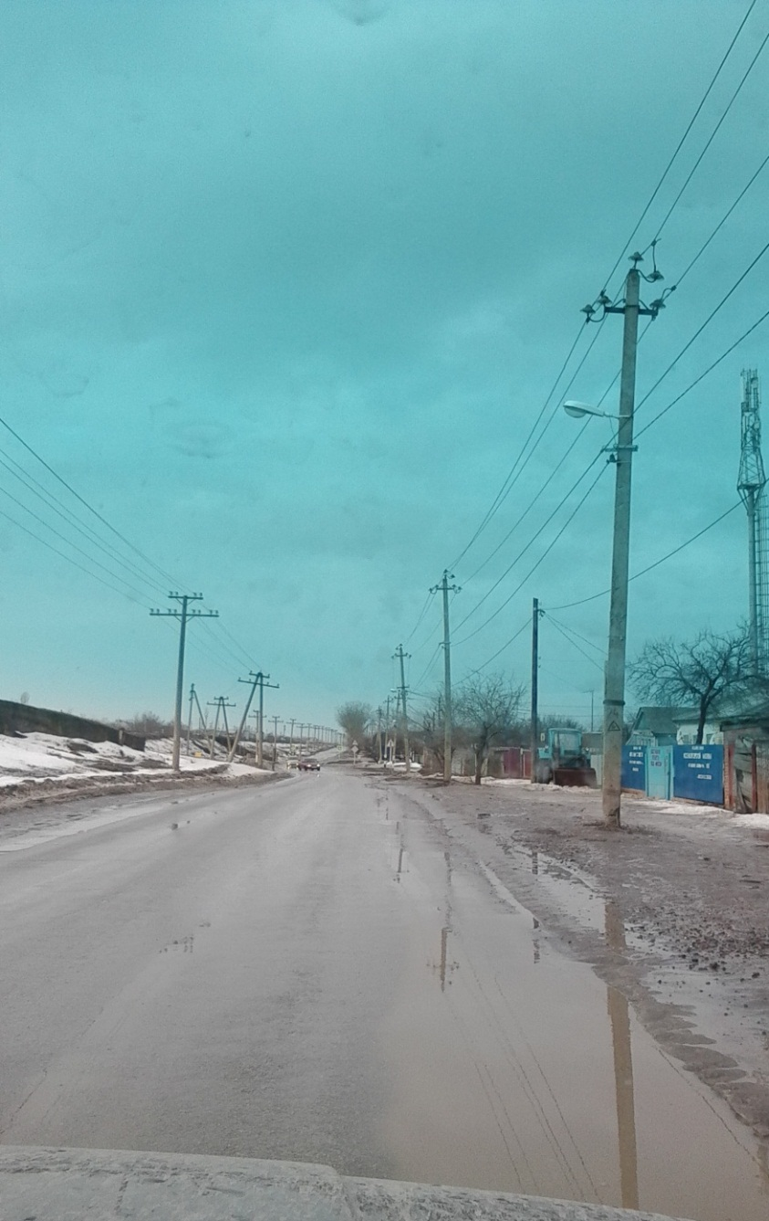
Муниципальная программы Тацинского сельского поселения
«Обеспечение качественными жилищно-коммунальными услугами населения Тацинского поселения» всего затрат: 2 626 тыс. руб. из них :
-оплата уличного освещения -1 800 тыс. руб.
-ремонт уличного освещения
370,0 тыс. руб.

Slide 13
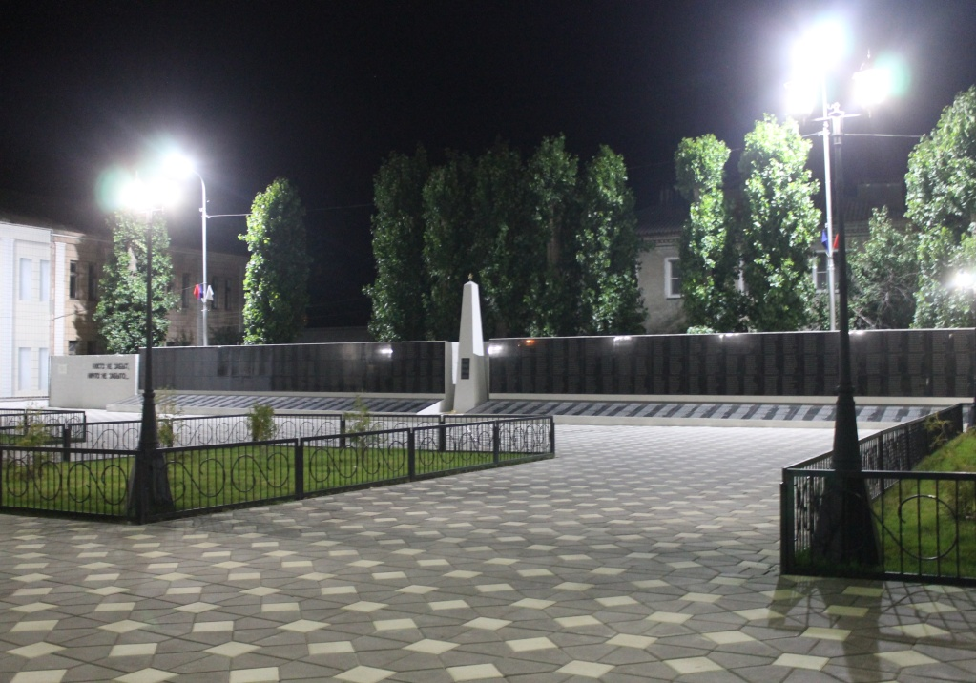
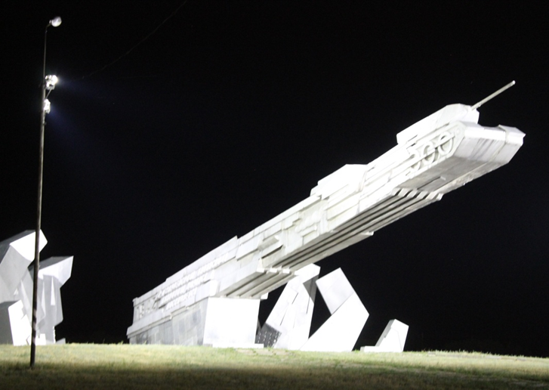
Приобретено оборудования всего на сумму :
455,7 тыс. руб. из них :
- светильников 39 штук на сумму 62,3 тыс. руб.
- ламп накаливания 343 штуки на сумму 63,8 тыс. руб.
-ремонт освещения мемориала «Прорыв» 175,0 тысяч рублей

Slide 14
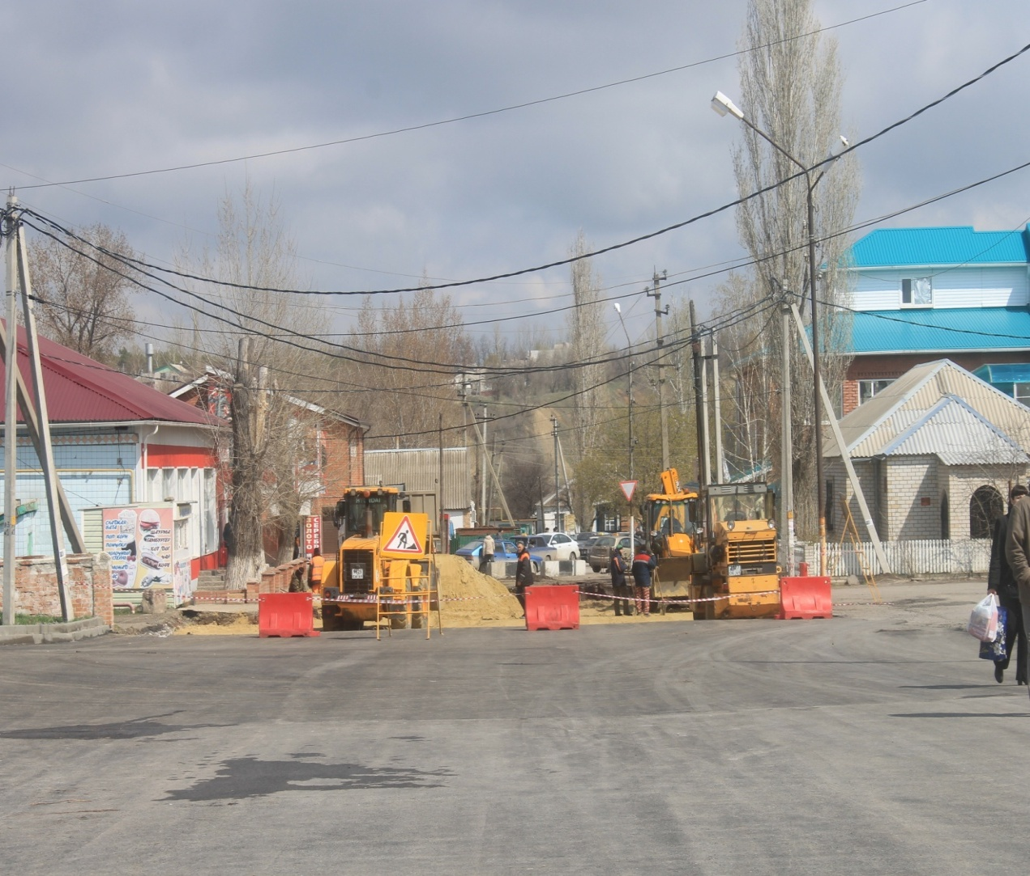
Муниципальная программы Тацинского сельского поселения
«Развитие транспортной системы» всего запланировано
2 556 тыс. руб.

Slide 15
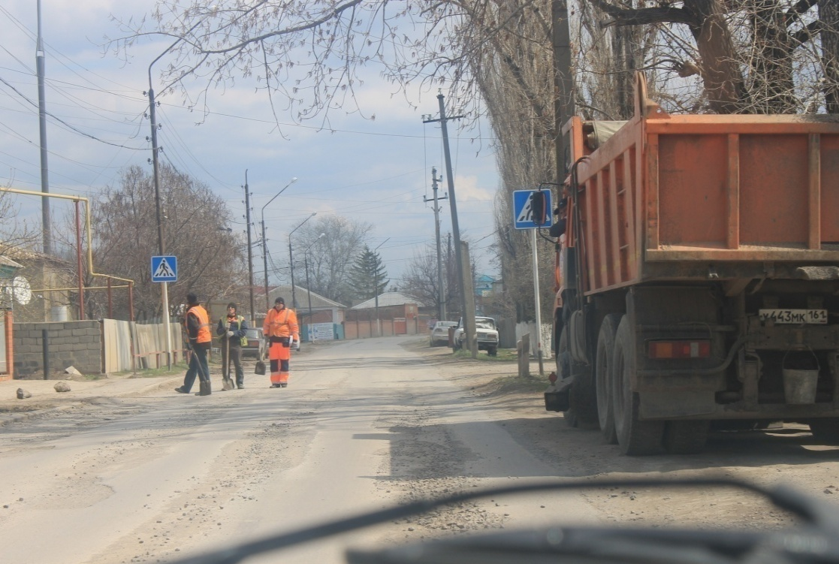
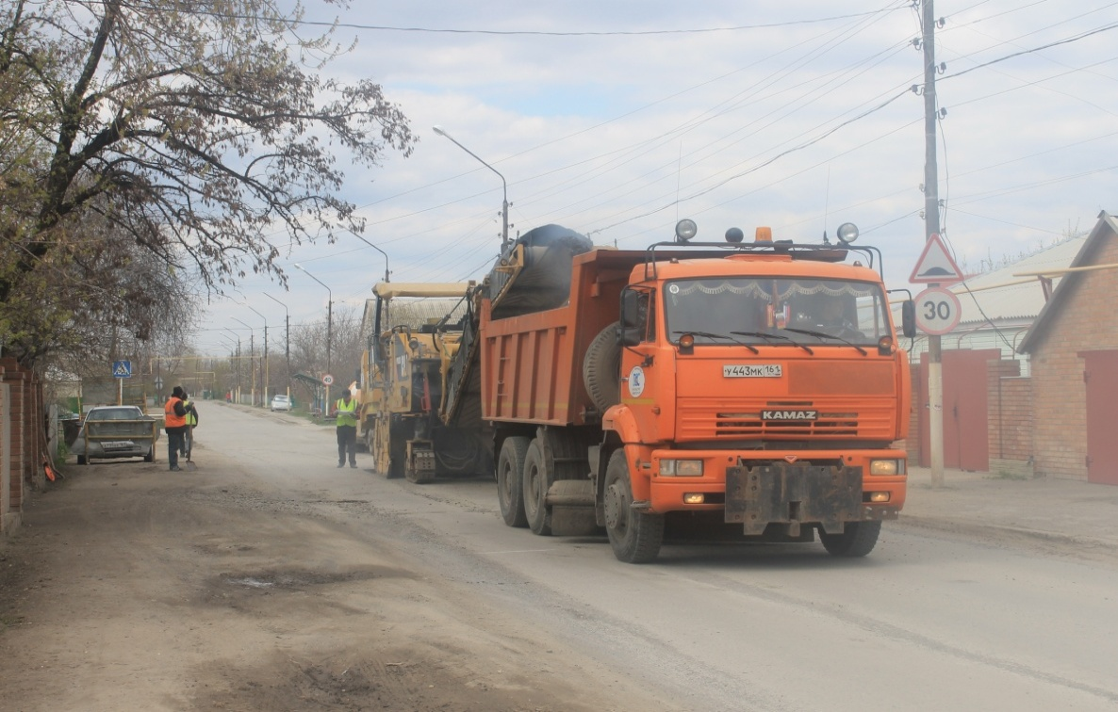
Ямочный ремонт дорог местного значения
-сумма затрат -1422,0 тыс. руб.
Планировка и грейдирование дорог
- сумма затрат - 200,0 тыс. руб.

Slide 16
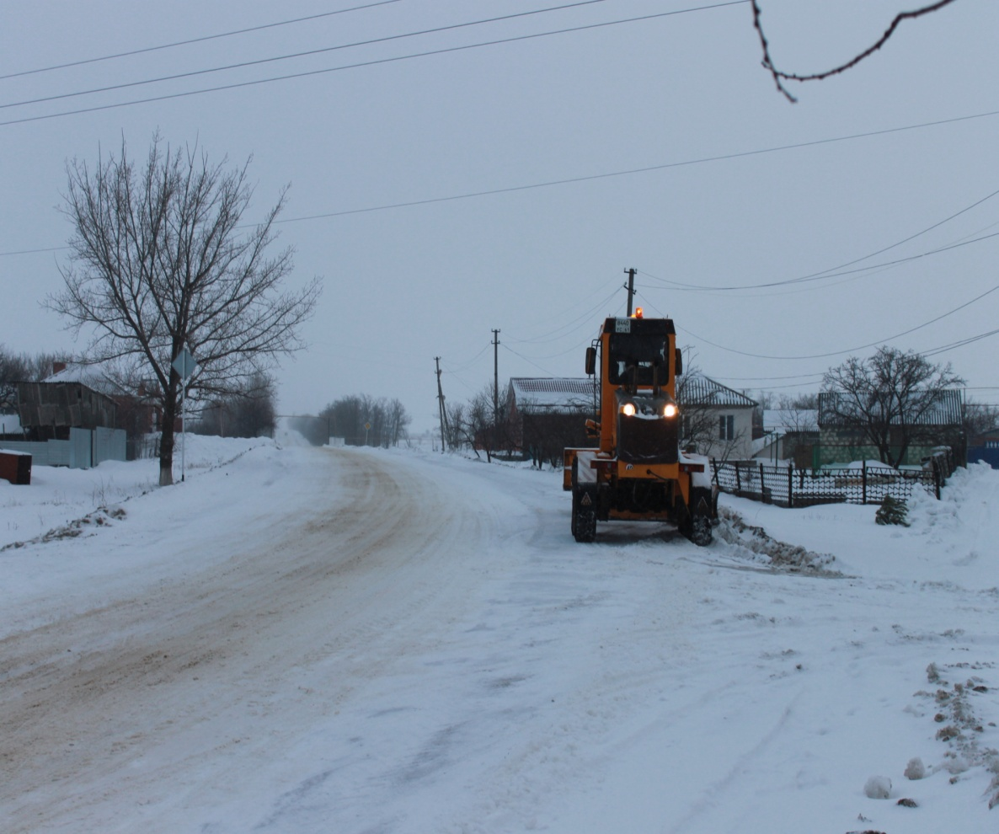
Зимнее содержание дорог местного значения
-сумма затрат –
200,0 тыс. руб.

Slide 17
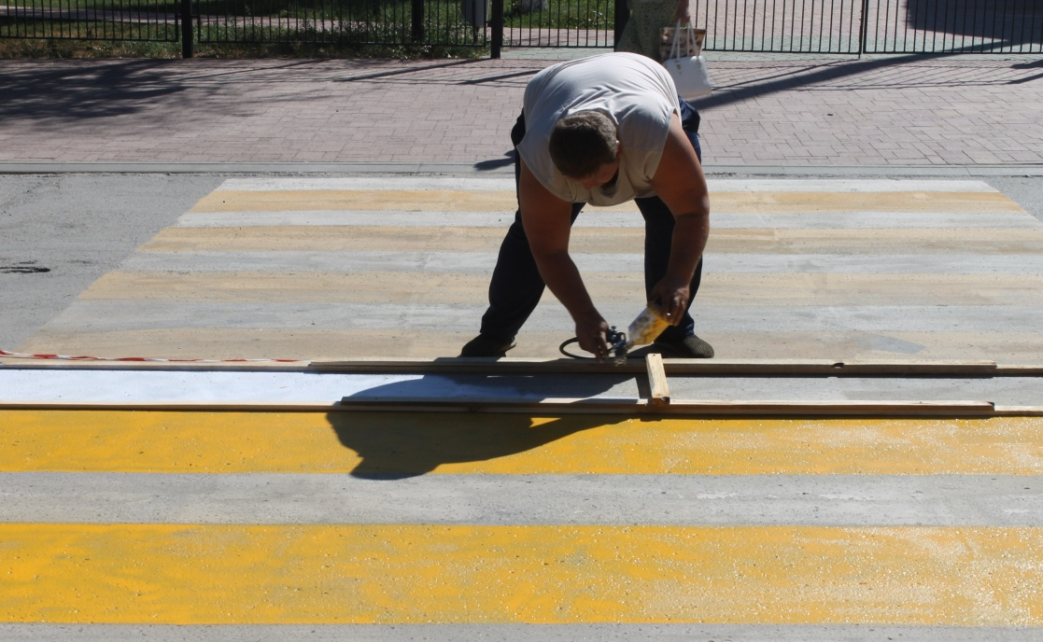
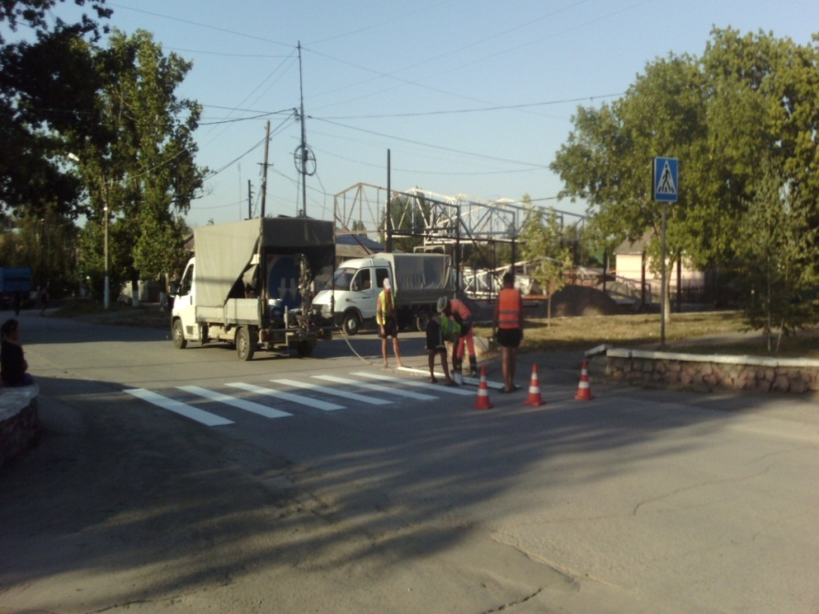
Нанесение горизонтальной дорожной разметки
18 пешеходных переходов
Замена дорожных
Знаков
в количестве 49 штук
-сумма затрат –
173,9 тыс. руб.

Slide 18
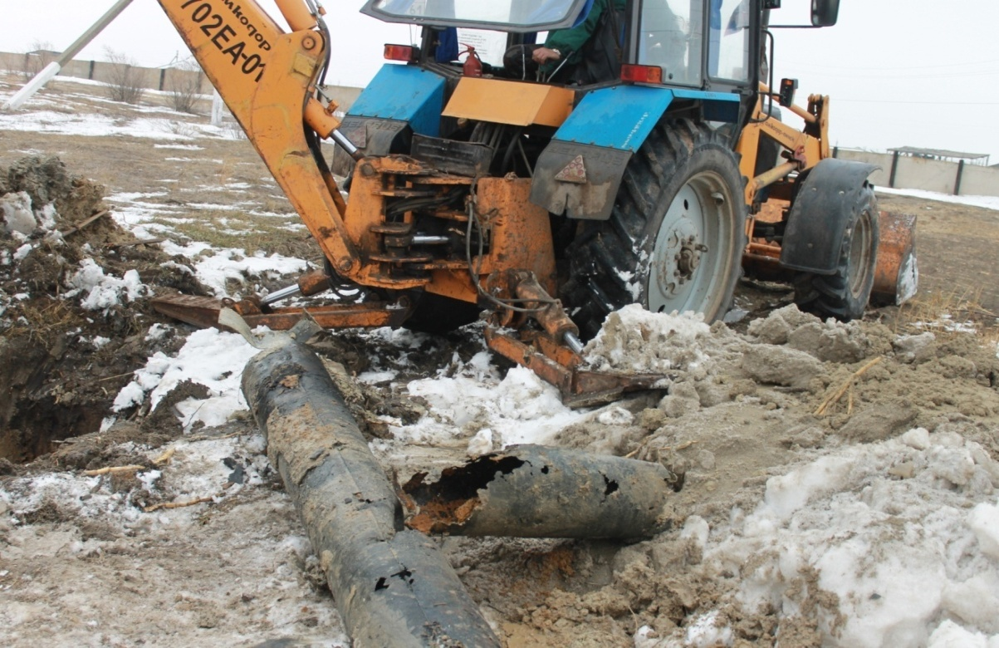
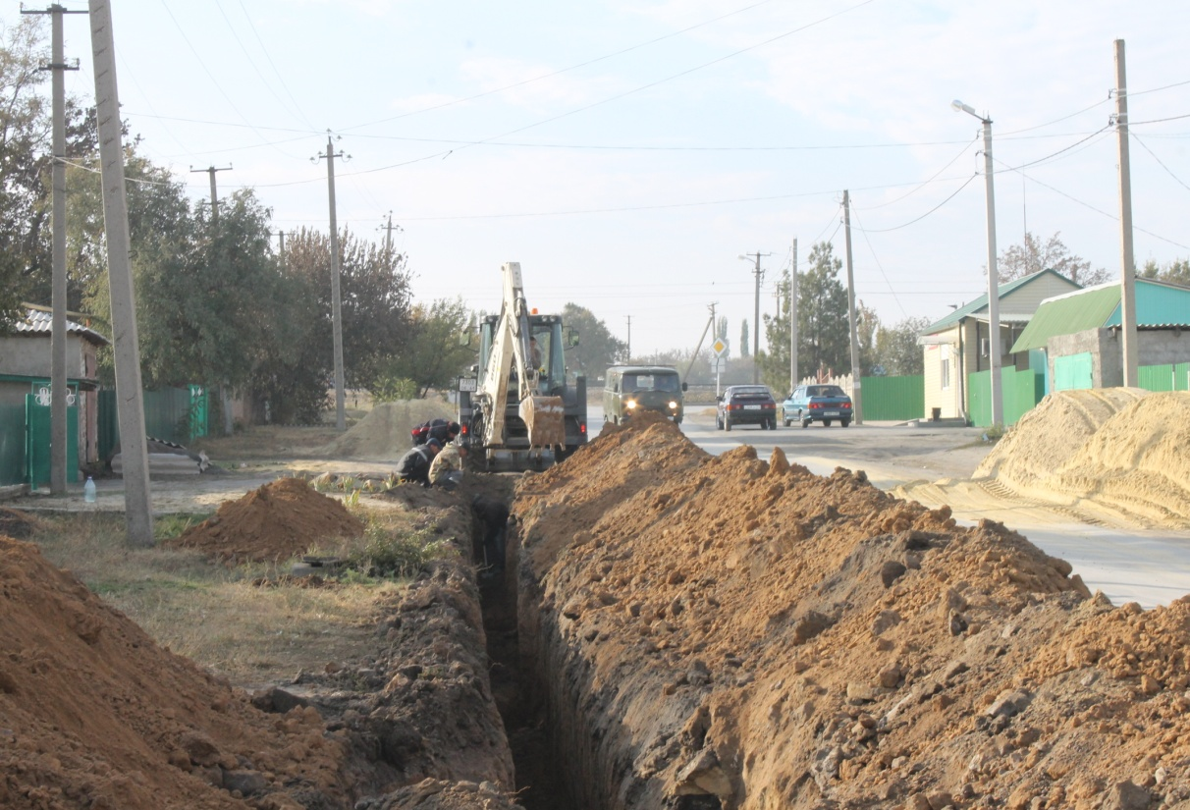
Состояние водопроводных сетей износ 85%

Slide 19
Объем поднятой и отпущенной воды
МУП ЖКХ «Станица»
Поднято воды (тыс.м3) | Подано воды населению, предприятиям (тыс. м3) | Оплачено , тыс. руб
264 | 238,4 | 7462,0
Оплачено за воду – 90 %

Slide 20
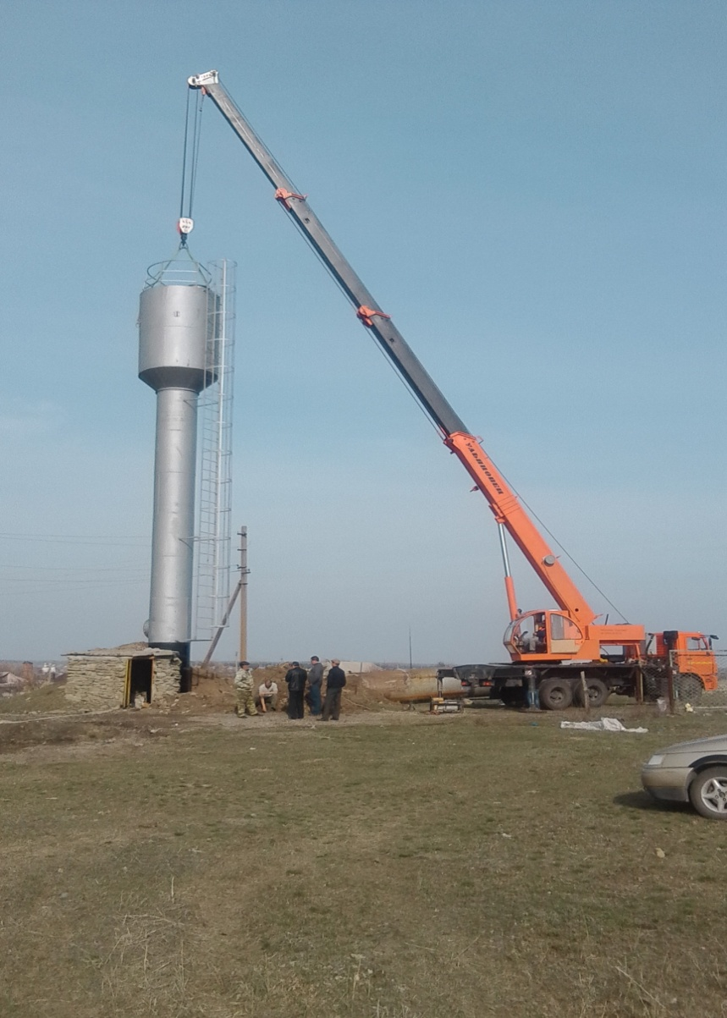
Установка 8 штук водопроводных башен

Slide 21
Реконструкция объектов водопро-водно-канализационного хозяйства в ст.Тацинская
Заключен контракт :
90 290 тыс. руб.
Протяженность реконструируемых сетей - 21,8 км.

Slide 22
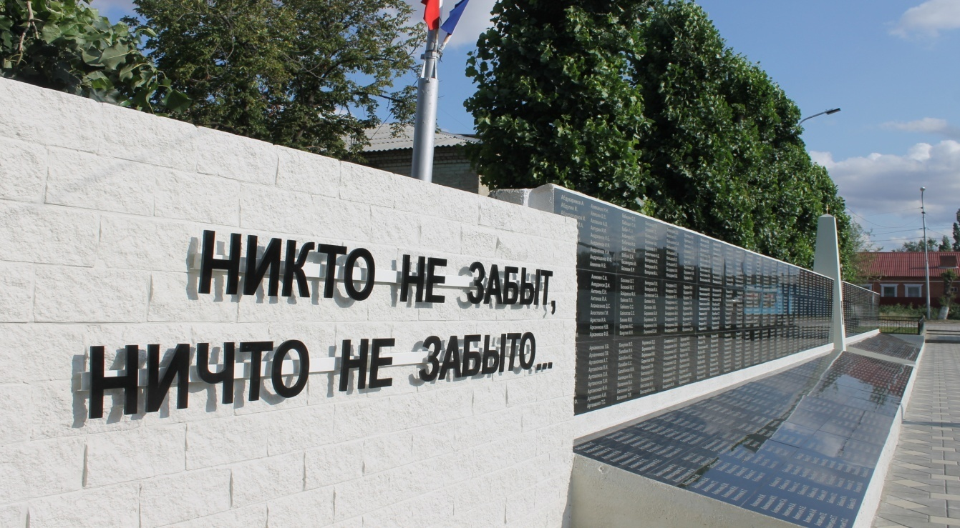
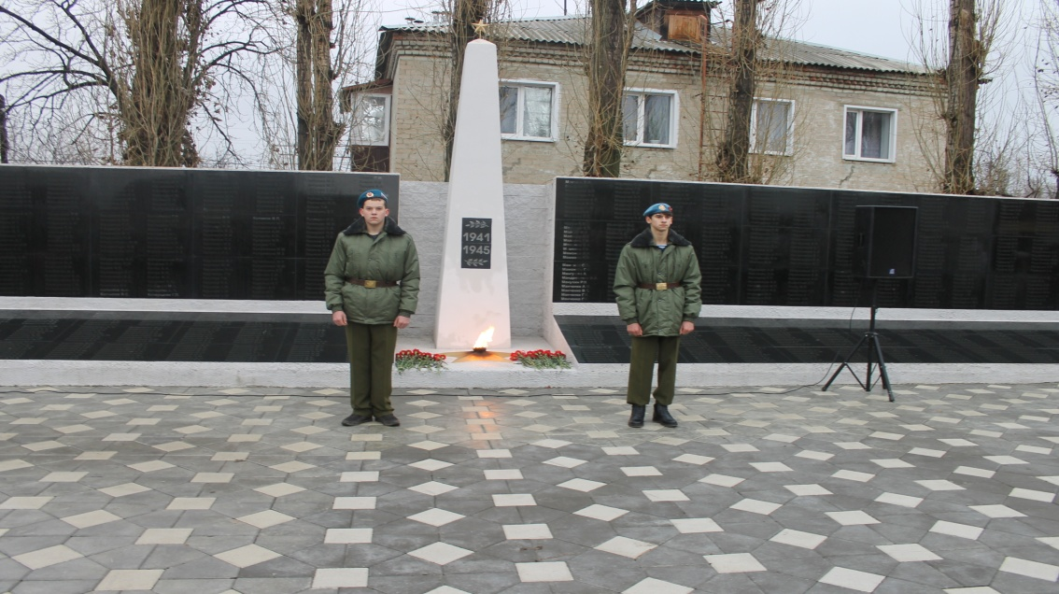
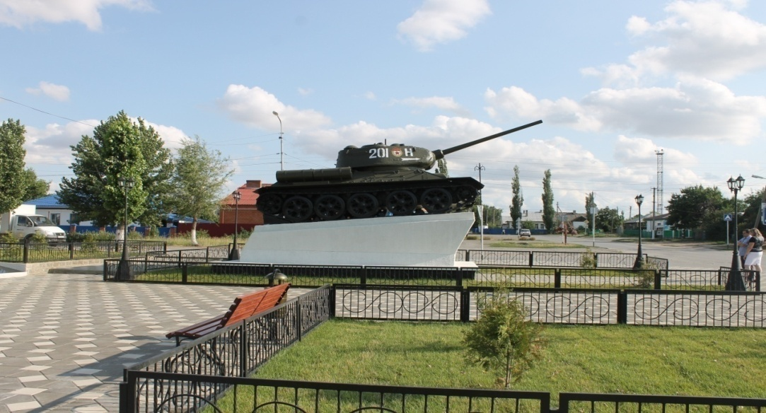
Памятный мемориал погибшим в ВОВ

Slide 23
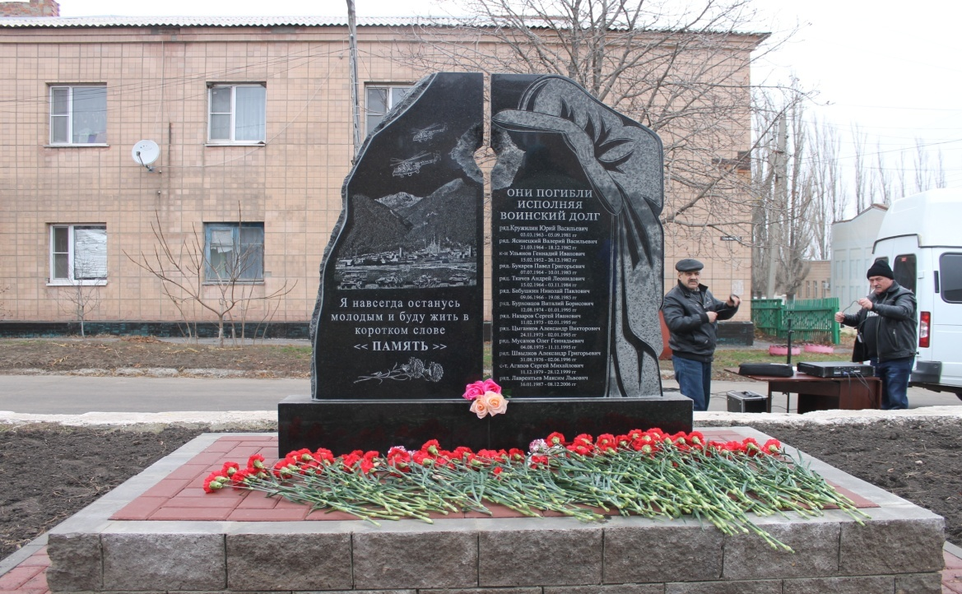
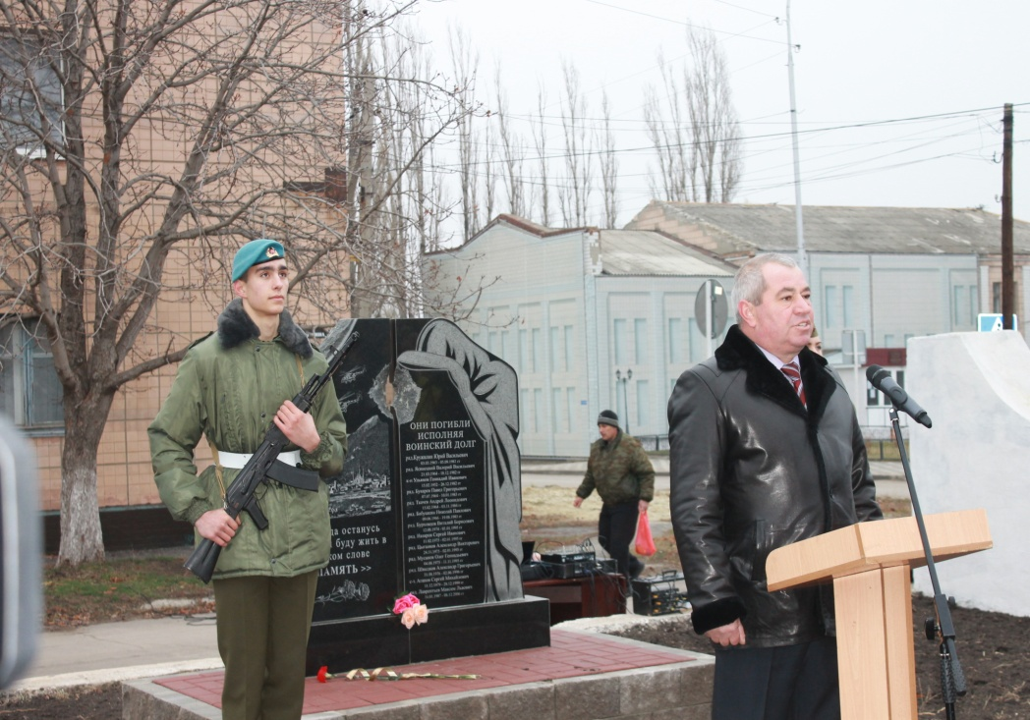
Открытие памятного знака погибшим землякам исполнявшим воинский долг на территории России

Slide 24
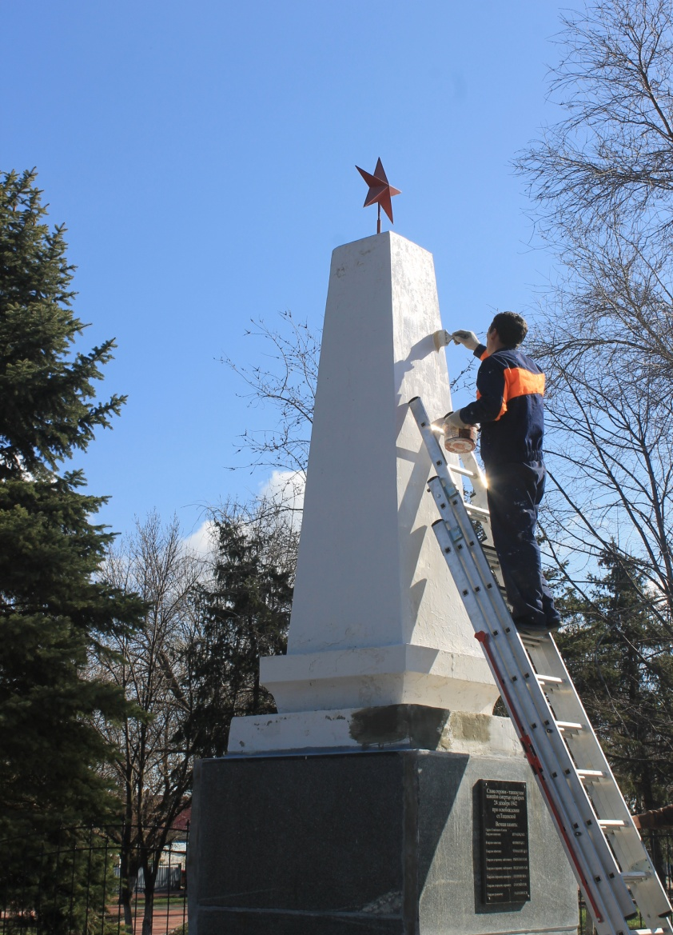
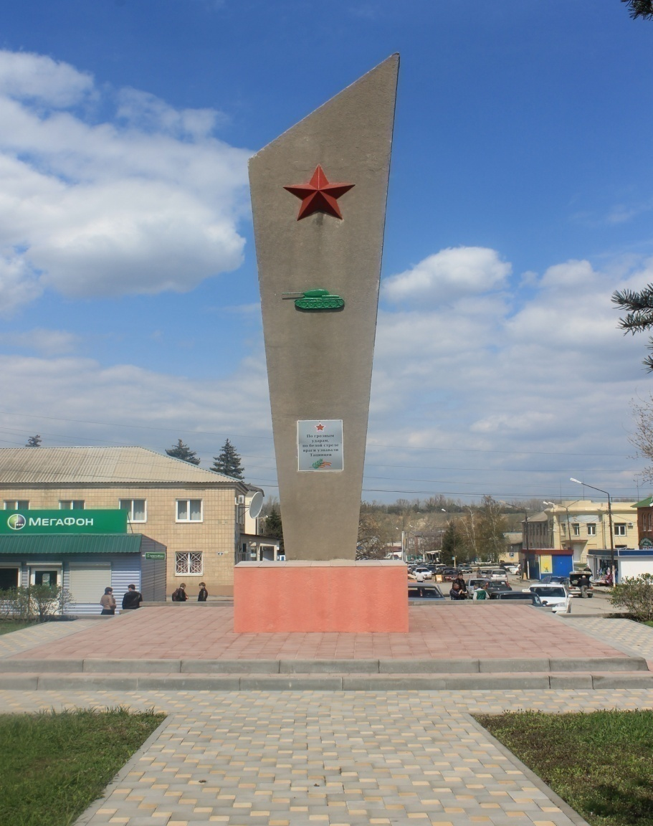
Текущий ремонт памятников

Slide 25
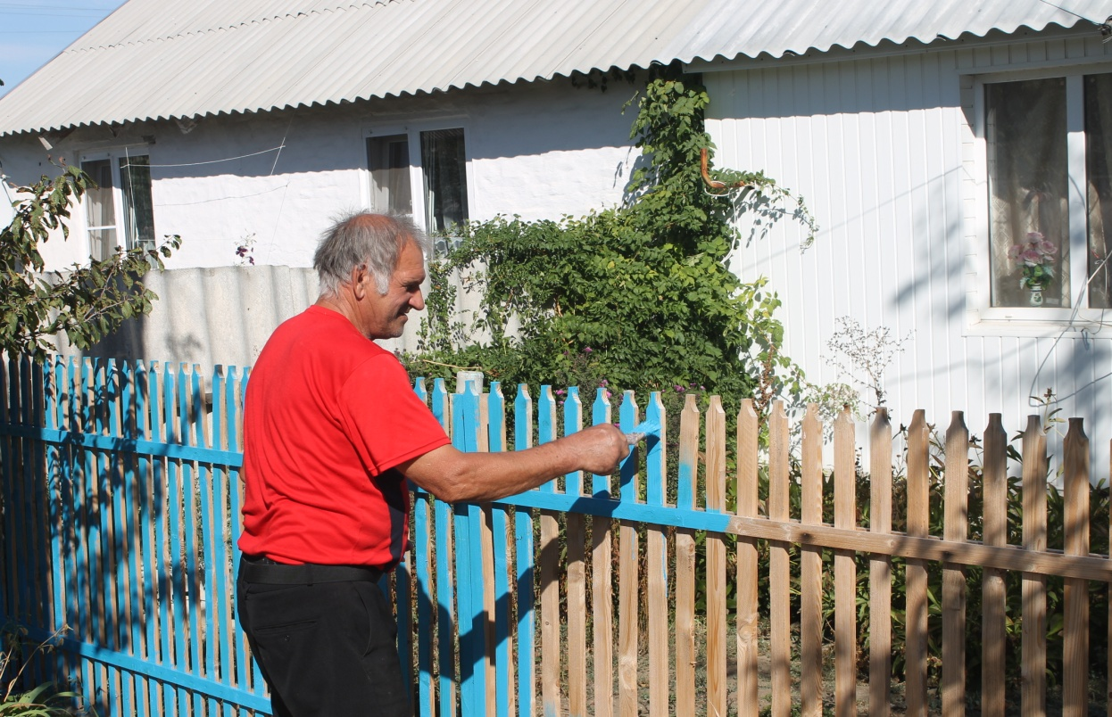
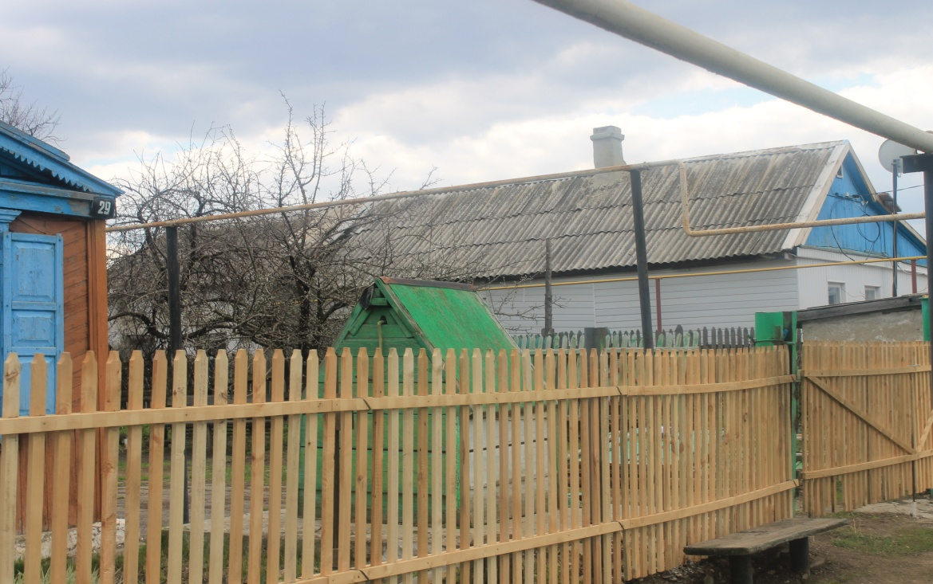
Ремонт жилья ветеранам ВОВ

